Slide 1
数字逻辑电路实验
实验三 数据选择器和译码器及其应用
教学实践部 数字逻辑实验室制作

Slide 2
问题
1
译码器可分为几类？
2
译码器有哪些用途？如何使用？
3
数据选择器可以实现什么功能？
4
中规模组合电路如何实现扩展？
教学实践部 数字逻辑实验室制作

Slide 3
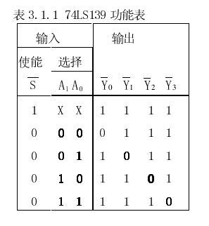
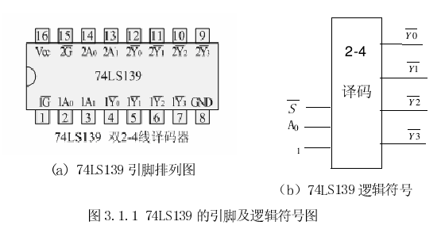
认识芯片
1. 双2-4译码器74LS139
0
1
1
1
0
0
A
教学实践部 数字逻辑实验室制作

Slide 4
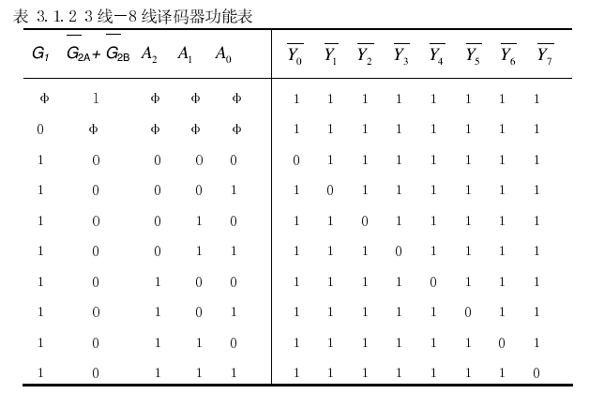
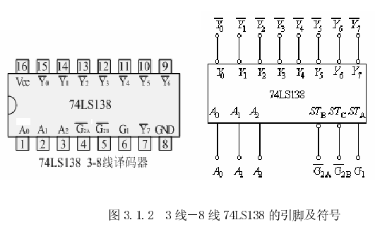
认识芯片
1. 3-8译码器74LS138
教学实践部 数字逻辑实验室制作

Slide 5
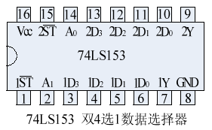
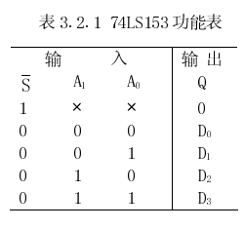
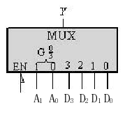
认识芯片
74LS153功能表
0 1
D₁
74LS153逻辑符号
教学实践部 数字逻辑实验室制作

Slide 6
实验内容
测试功能：输入端可通过逻辑开关得到高低电平，由LED灯指示输出端的电平。
74LS139
扩展为3-8译码器电路。
74LS139
测试功能；扩展出八选一数据选择器。
74LS153
设计奇偶校验电路、三变量表决器
74LS153
教学实践部 数字逻辑实验室制作

Slide 7
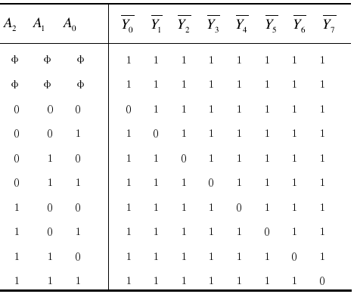
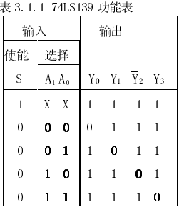
74LS139扩展提示
教学实践部 数字逻辑实验室制作

Slide 8
三变量表决器
输入量 |  |  | 输出量
A | B | C | Y
0 | 0 | 0 | 0
0 | 0 | 1 | 0
0 | 1 | 0 | 0
0 | 1 | 1 | 1
1 | 0 | 0 | 0
1 | 0 | 1 | 1
1 | 1 | 0 | 1
1 | 1 | 1 | 1
Y=m₃+m₅+m₆+m₇
教学实践部 数字逻辑实验室制作

Slide 9
思考题？
1.举例说明74LS47、74LS148的用途。
2.如何使用74LS153实现全加器，写出设计过程，画出逻辑电路图。
教学实践部 数字逻辑实验室制作

Slide 10
下次实验内容
基于EDA的奇偶校验电路设计
1）利用74LS139实现3-8译码器实现奇偶校验电路，通过仿真软件观察结果，并下载到DE2实验板上运行。
2）应用硬件描述语言设计译码器并生成模块，实现奇偶校验电路；（理论课本P129，用HDL来表述广义译码器），通过仿真软件观察结果，并下载到DE2实验板上运行。
教学实践部 数字逻辑实验室制作

Slide 11
下次实验内容
集成同步计数器的应用
计数器设计（ 芯片74LS192 ）(P79)
用五种方法设计计数器（N=?）
教学实践部 数字逻辑实验室制作

Slide 12
下次实验内容
触发器及其应用
熟悉基本RS、D、JK触发器的逻辑功能；
实现触发器间的转换：
JK ------- >D
JK ------- >T
JK ------- >RS
JK ------- >T’
画出各转换电路的电路图
教学实践部 数字逻辑实验室制作

